Slide 1
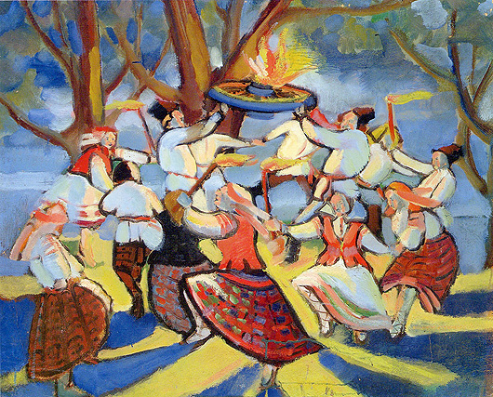
КупалЬскІ абрад

Slide 2
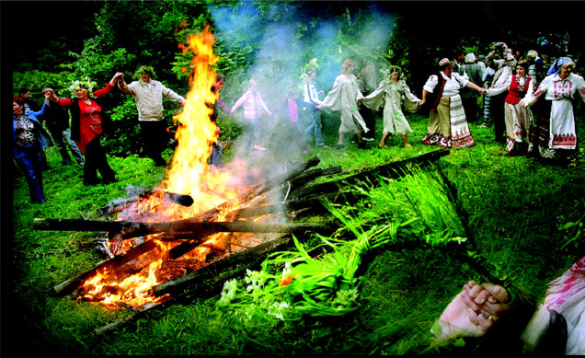
Купа́лле (Іван Купала, Ян Купальны, Ян, Янаў дзень) — старажытнае народнае земляробчае свята, звязана з летнім сонцастаяннем. Адзначаецца ў ноч з 23 чэрвеня (6 ліпеня) на 24 чэрвеня (7 ліпеня) .

Slide 3
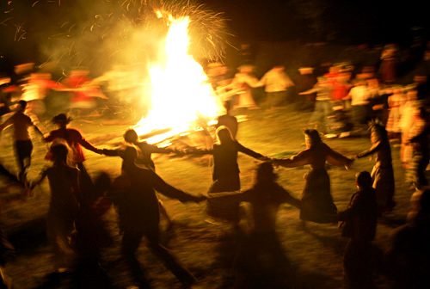
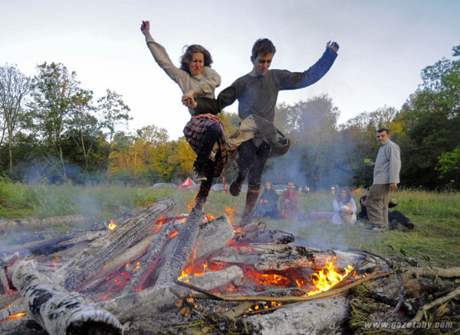
Культ агню
Агонь увасабляў сабою сонца. Як правіла, вогнішчы былі вялікіх памераў, каб жыта ўдалося высокім,
а ўраджай — багатым. Вогнішчы звычайна раскладалі на берагах рэк, азёр, абавязковым было пераскокванне праз яго.

Slide 4
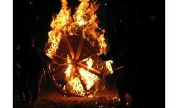
Ачышчальная і гаючая сіла агню заключалася ў спальванні старых рэчаў, адзежы хворых дзяцей.
Сонца дае жыватворную
сілу (цяпло, ежу).
Катанне запаленага кола.

Slide 5
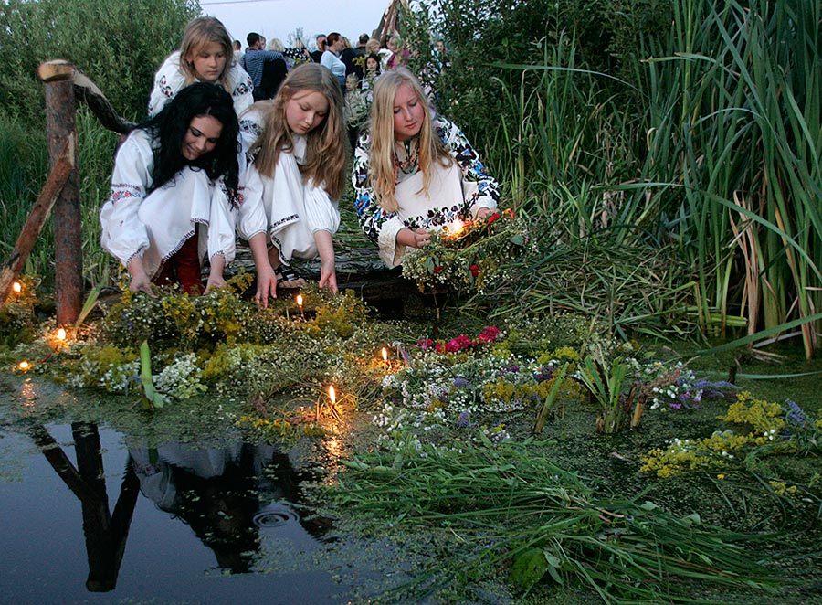
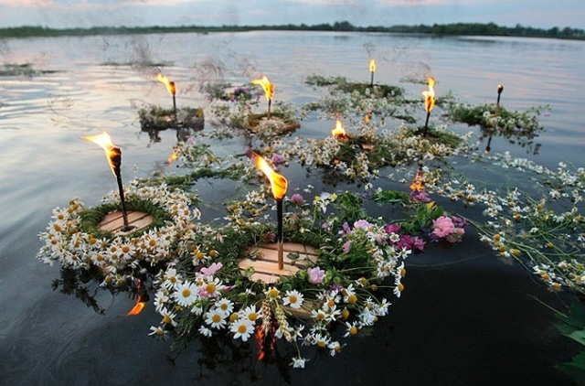
Культ
вады

Slide 6
На Купалле хлопцы і дзяўчаты спраўляюць рытуальнае купанне
ў рэках, азёрах, таму што вада
ў гэтую ноч валодае магутнай жыццёвай сілай. Яна, па паданню, робіць людзей прыгожымі.

Slide 7
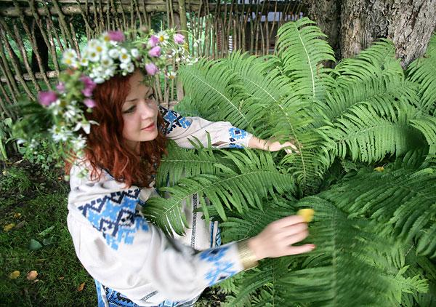
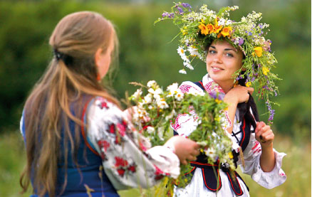
Раслінны культ

Slide 8
Дзяўчаты і жанчыны збіраюць купальскія травы і кветкі – зёлкі, якія валодаюць не толькі гаючай, але і чароўнаю сілаю.
Ад вядзьмарак і ведзьмакоў абкладалі крапівой калодзежы, вокны, дзверы. Крапіва бараніла ад злых сіл і чараў, увасабляла сабою агонь (сонца).

Slide 9
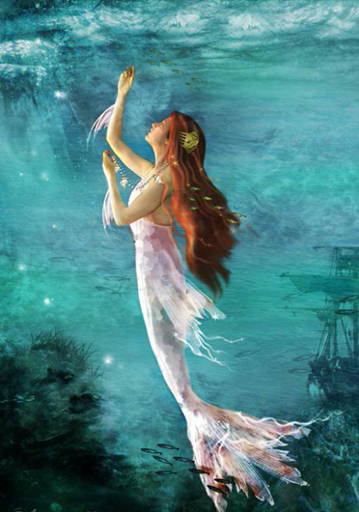
Русалкі
Персанажы міфалогіі, чалавекападобныя істоты ці духі, што жывуць у вадзе або каля вады. Часам
у ясныя летнія ночы яны сядзяць на берагах вадаёмаў і расчэсваюць свае доўгія зялёныя валасы. Відаць, ад іх валасоў ідзе нейкая незвычайная энергія, якая ўплывае на маладых хлопцаў. Звычайна русалкі зацягваюць свае ахвяры — юнакоў —
у ваду і топяць іх.

Slide 10
Купалле на Беласточчыне

Slide 11
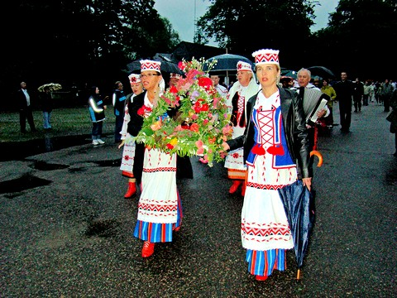
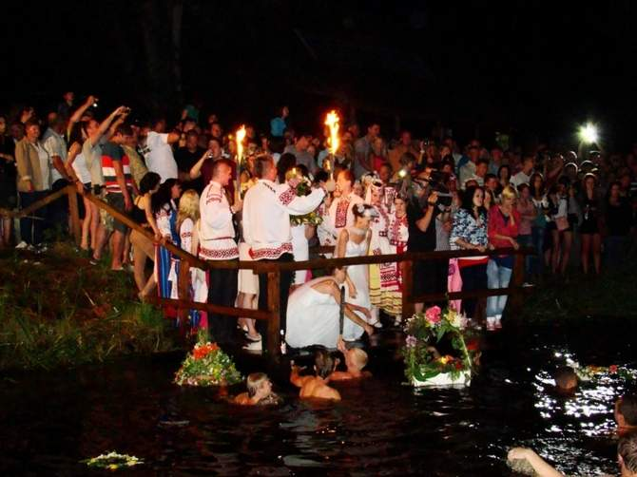
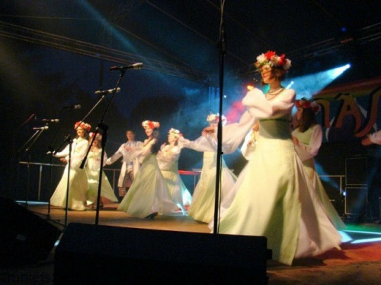
Белавежа

Slide 12
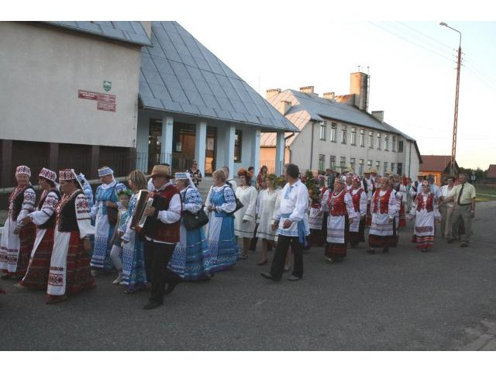
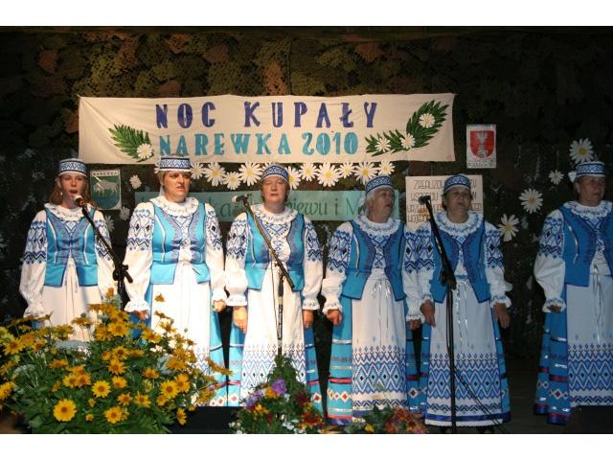
Нараўка

Slide 13
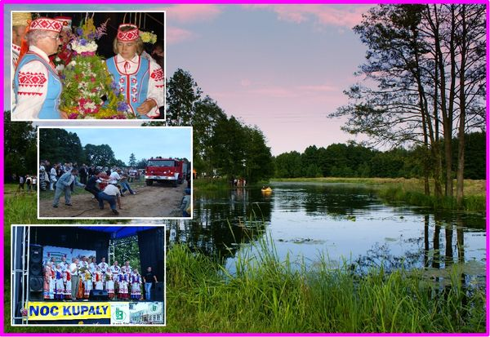
Лянева

Slide 14
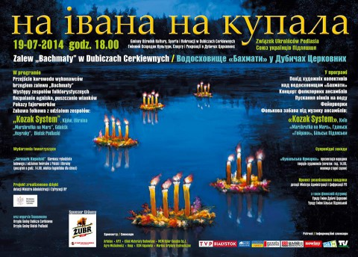

Slide 15
Спасылка да песні «Купалінка»:
https://www.youtube.com/watch?v=Hx7wxPwztsY

Slide 16
